Slide 1
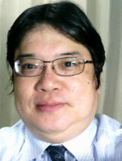
cs-12. 変数，入力と出力，関数
（コンピューターサイエンス）
URL: https://www.kkaneko.jp/cc/cs/index.html
金子邦彦

Slide 2
①コンピュータでの入力と出力
②プログラムの中のバグの解決は面倒である
③プログラムの修正時にバグは増えるということはよくある

Slide 3
アウトライン
式，変数，繰り返しでの変数値の変化
入力と出力
式の抽象化と関数
関数定義，def

Slide 4
12-1. 式，変数，繰り返しでの変数値の変化

Slide 5
変数，代入
変数：プログラム内で名前を付けて利用するオブジェクトで，値を保存し，後から参照できる（「変数」は，数学の変数とは違う意味）
代入：プログラムで，「x = 100」のように書くことで，x という名前の変数に、値 100 が保存される
x = 100
プログラム

Slide 6
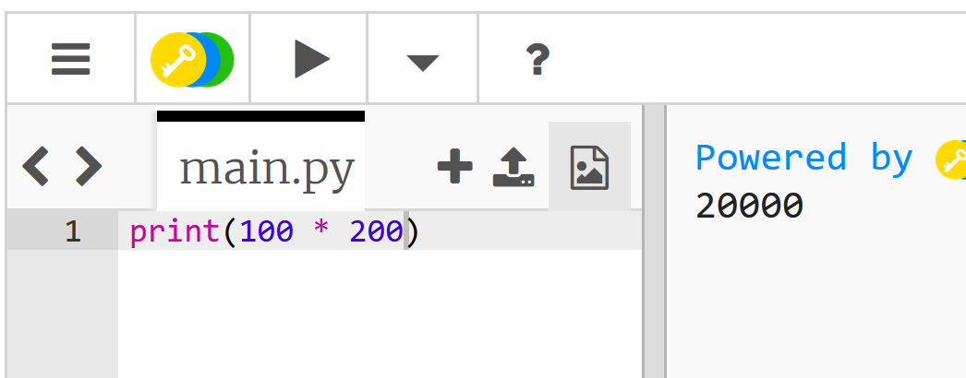
式の実行結果
式の実行結果として，値が得られる
プログラム
実行結果

Slide 7
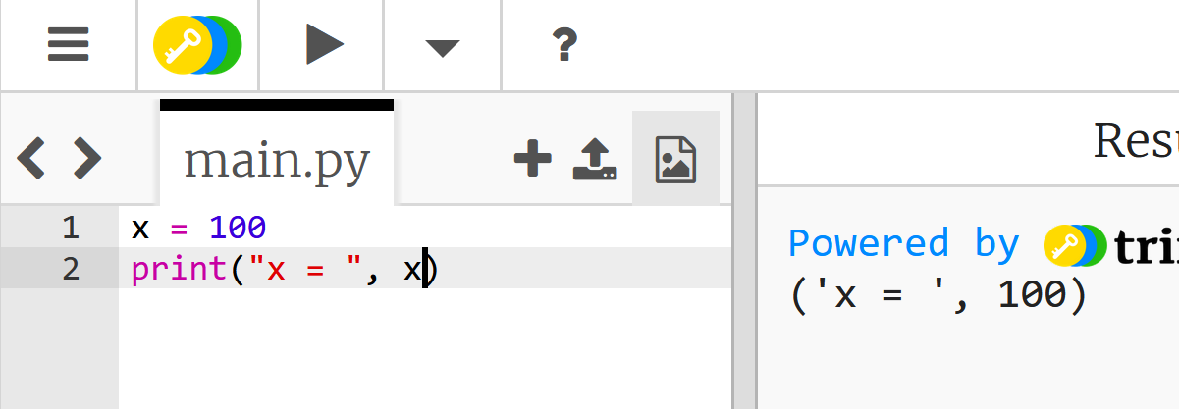
変数への代入
プログラムで，「x = 100」のように書くと，x の値が 100 に変化する
プログラム
実行結果

Slide 8
式の中に変数を含めることができる
プログラム
実行結果

Slide 9
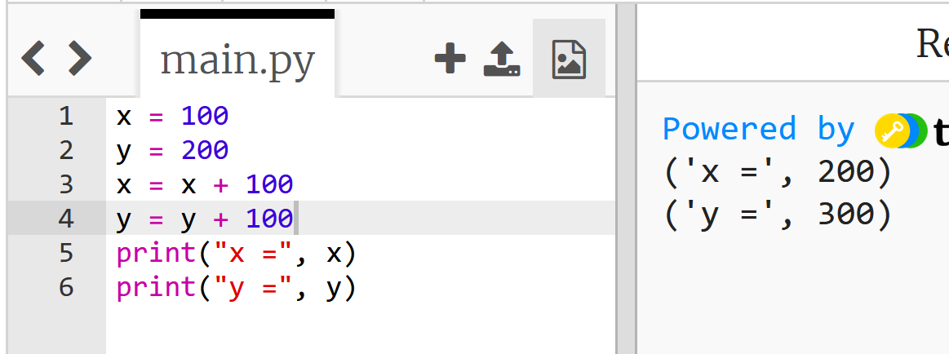
式と変数の Python プログラム
変数 x, y に 100 を足して表示
x = 100
y = 200
x = x + 100
y = y + 100
print("x =", x)
print("y =", y)
x に 100 を足す
y に 100 を足す
print は，メッセージ（文字
列）や変数の値を表示
実行結果

Slide 10
trinket
Trinket はオンラインの Python、HTML 等の学習サイト
有料の機能と無料の機能がある
自分が作成した Python プログラムを公開し、他の人に実行してもらうことが可能（そのとき、書き替えて実行も可能）
Python の標準機能を登載、その他、次のモジュールやパッケージがインストール済み
math, matplotlib.pyplot, numpy, operator, processing, pygal, random, re, string, time, turtle, urllib.request

Slide 11
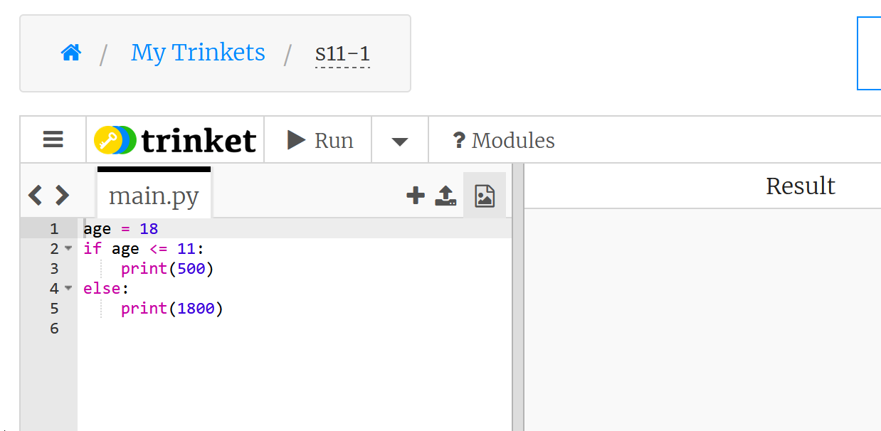
trinket でのプログラム実行
trinket は Python, HTML などのプログラムを書き実行できるサイト
https://trinket.io/python/0fd59392c8
のように、違うプログラムには違う URL が割り当てられる
実行が開始しないときは、「実行ボタン」で実行
ソースコードを書き替えて再度実行することも可能
実行、STOP ボタン
ソースコードの
メイン画面
実行結果

Slide 12
演習 変数 x, y を使って計算
ページ１３～１７
【トピックス】
trinket の利用
式と変数
確認クイズに自主的に挑戦

Slide 13
① trinket の次のページを開く
https://trinket.io/library/trinkets/1e414fec80
② 実行結果が，次のように表示されることを確認

Slide 14
③ 確認クイズ
x, y を２倍するプログラムはどちらが正しいですか？
なお，掛け算には「*」を使う．
正解だと思う方を，自分でコンピュータに入れて，正しいか
を確かめてください
x = 100
y = 200
x = x * 2
y = y * 2
print("x =", x)
print("y =", y)
x = 100
y = 200
2 * x = x
2 * y = y
print("x =", x)
print("y =", y)

Slide 15
④ 確認クイズ
x, y の値を半分にするプログラムはどちらが正しいですか？
なお，割り算には「/」を使う．
正解だと思う方を，自分でコンピュータに入れて，正しいか
を確かめてください
x = 100
y = 200
x = 2
y = 2
print("x =", x)
print("y =", y)
x = 100
y = 200
x = x / 2
y = y / 2
print("x =", x)
print("y =", y)

Slide 16
⑤ 確認クイズ
x と y を足した値を新しい x の値にするプログラムはどちらが正しいですか？
正解だと思う方を，自分でコンピュータに入れて，正しいか
を確かめてください
x = 100
y = 200
x = x + y
print("x =", x)
print("y =", y)
x = 100
y = 200
x + y
print("x =", x)
print("y =", y)

Slide 17
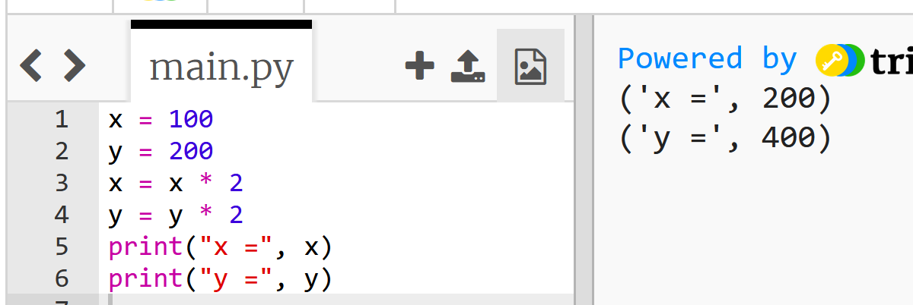
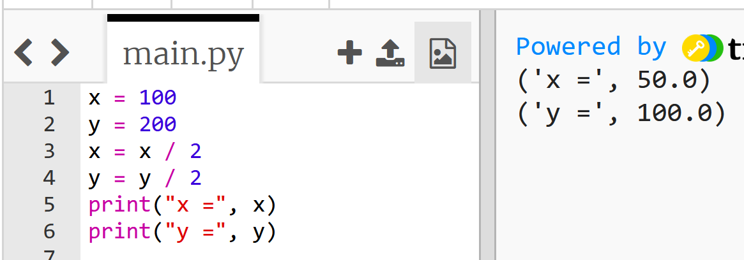
答え合わせ
③
④
⑤

Slide 18
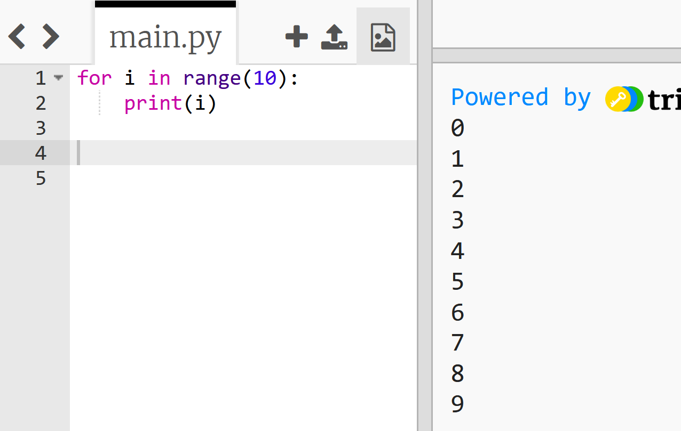
for による繰り返し
for を用いて特定の処理を繰り返すことができる
Python では，「for i in range(10)」により，i の値は，0, 1, 2, 3, 4, 5, 6, 7, 8, 9 と変化する．
for で繰り返し処理したい部分は字下げする
プログラム
実行結果

Slide 19
演習 繰り返しでの変数値の変化
ページ２０～２４
【トピックス】
trinket の利用
for による繰り返し
for i in range(5) での i の値の変化
確認クイズに自主的に挑戦

Slide 20
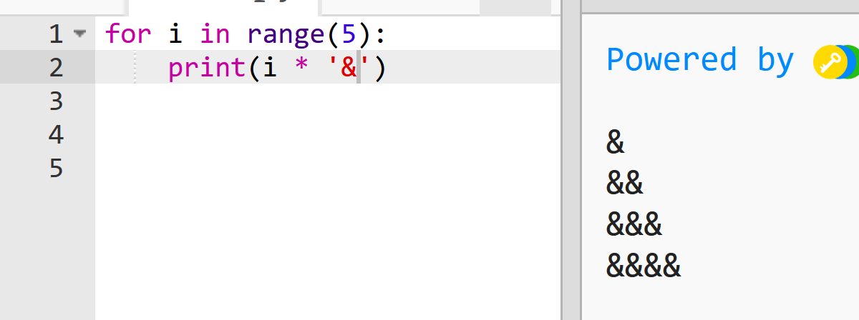
① trinket の次のページを開く
https://trinket.io/python/27f6ebe1da
② 実行結果が，次のように表示されることを確認
Python で「i * '&'」は，& を i 個の意味になる

Slide 21
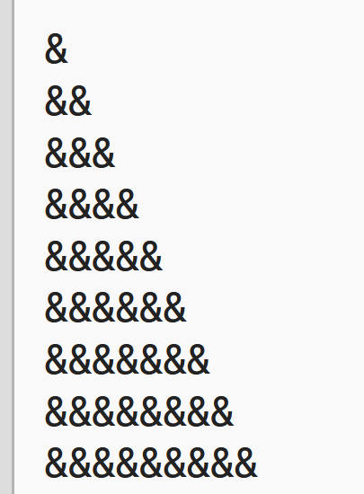
③ 確認クイズ
& を 9個まで表示したい（下図のように）ときは，
どのようにプログラムを書き換えますか？
自分でチャレンジしてください
このプログラムを書き換える
このような結果を得る

Slide 22
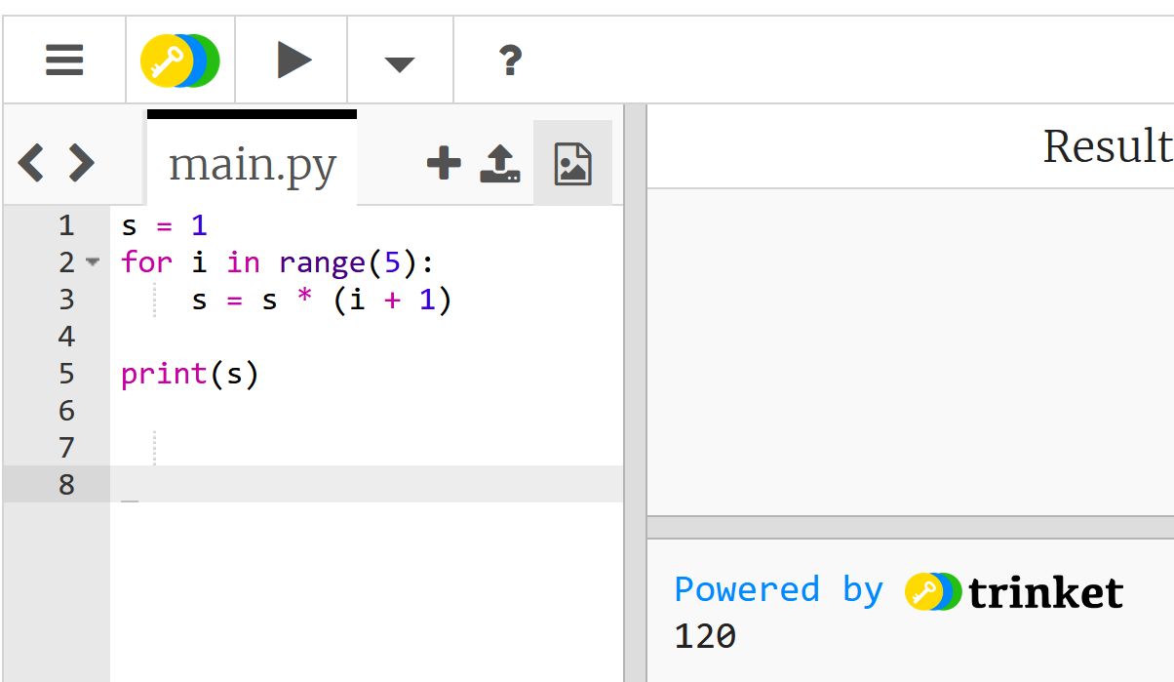
④ trinket の次のページを開く
https://trinket.io/python/b7eb532453
⑤ 実行する。１×２×３×４×５の計算が行われる．
１２０が表示される

Slide 23
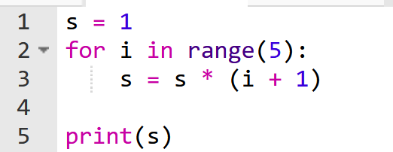
⑥ 確認クイズ
１×２×３×４×５×６×７×８を表示したい（下図のように）ときは，どのようにプログラムを書き換えますか？
自分でチャレンジしてください
このプログラムを書き換える
このような結果を得る

Slide 24
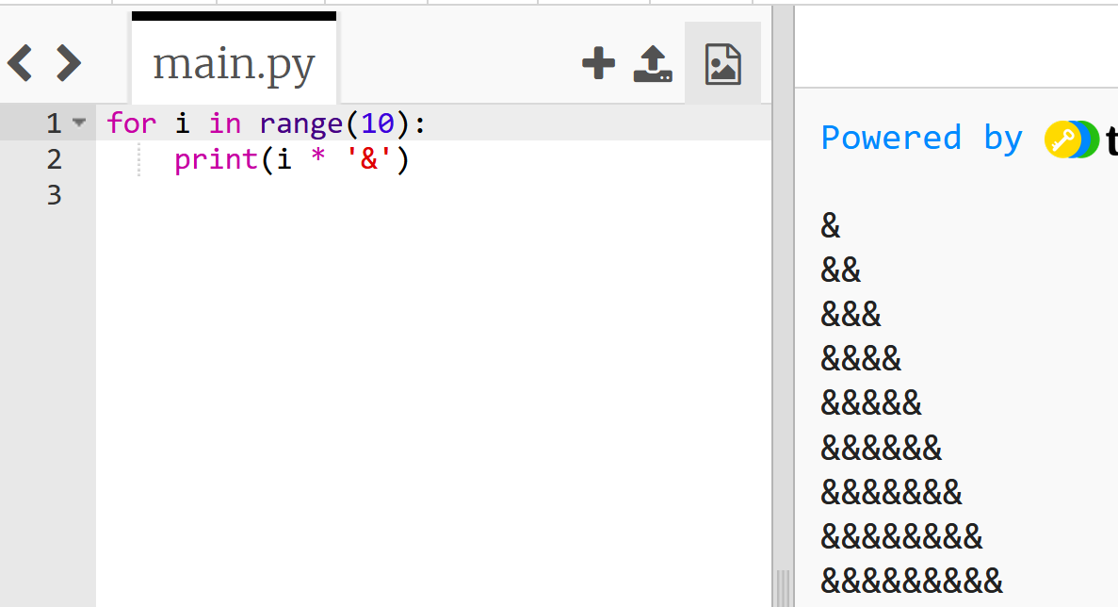
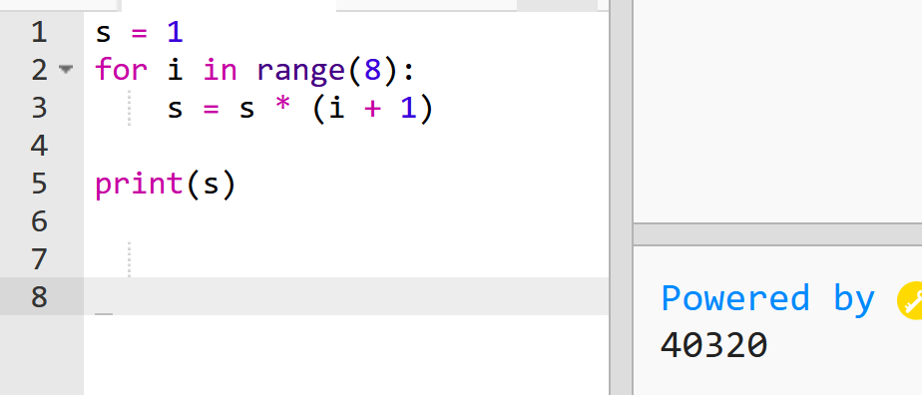
答え合わせ
③
⑥

Slide 25
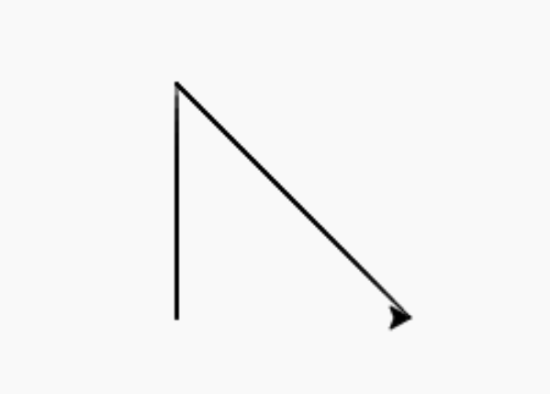
タートルグラフィックス
カーソルを使って絵を描く
(０, 100)
タートルグラフィックスの機能をインポートする「import turtle」が必要
(０, 0)
(100, 0)

Slide 26
タートルグラフィックス
主なメソッド
goto（＜横方向の値＞，<縦方向の値>） 移動
forward(＜移動量＞) 前進
backword(＜移動量＞) 後退
right(＜角度＞) 右回りに回転
left(＜角度＞) 左回りに回転
メソッドは、オブジェクトが持つ機能を呼び出すためのもの
「goto」は指定した座標への移動
オブジェクト
メソッド

Slide 27
(0, プラスの数)
(マイナスの数, 0)
(プラスの数, 0)
亀の最初の位置は (0, 0)
(0, マイナスの数)

Slide 28
演習 繰り返し，変数値をマスターしていく
ページ２９，３０
【トピックス】
trinket の利用
for による繰り返し
for i in range での i の値の変化
自主的にプログラムを書き換えて，変化をみる

Slide 29
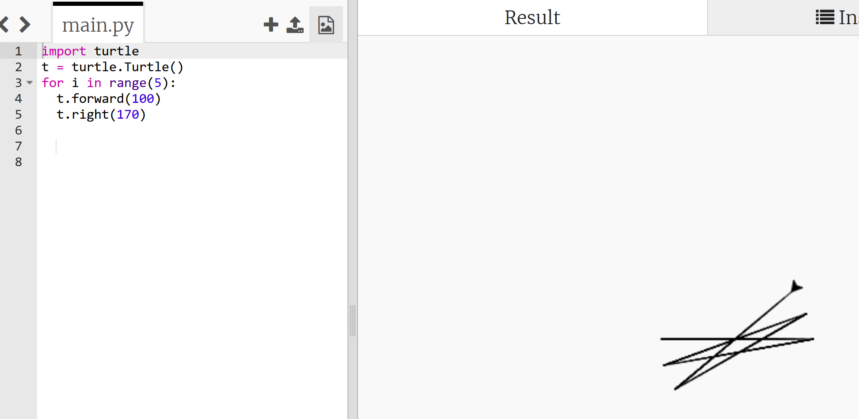
① trinket の次のページを開く
https://trinket.io/python/895c3ea5b6
② 実行結果が，次のように表示されることを確認

Slide 30
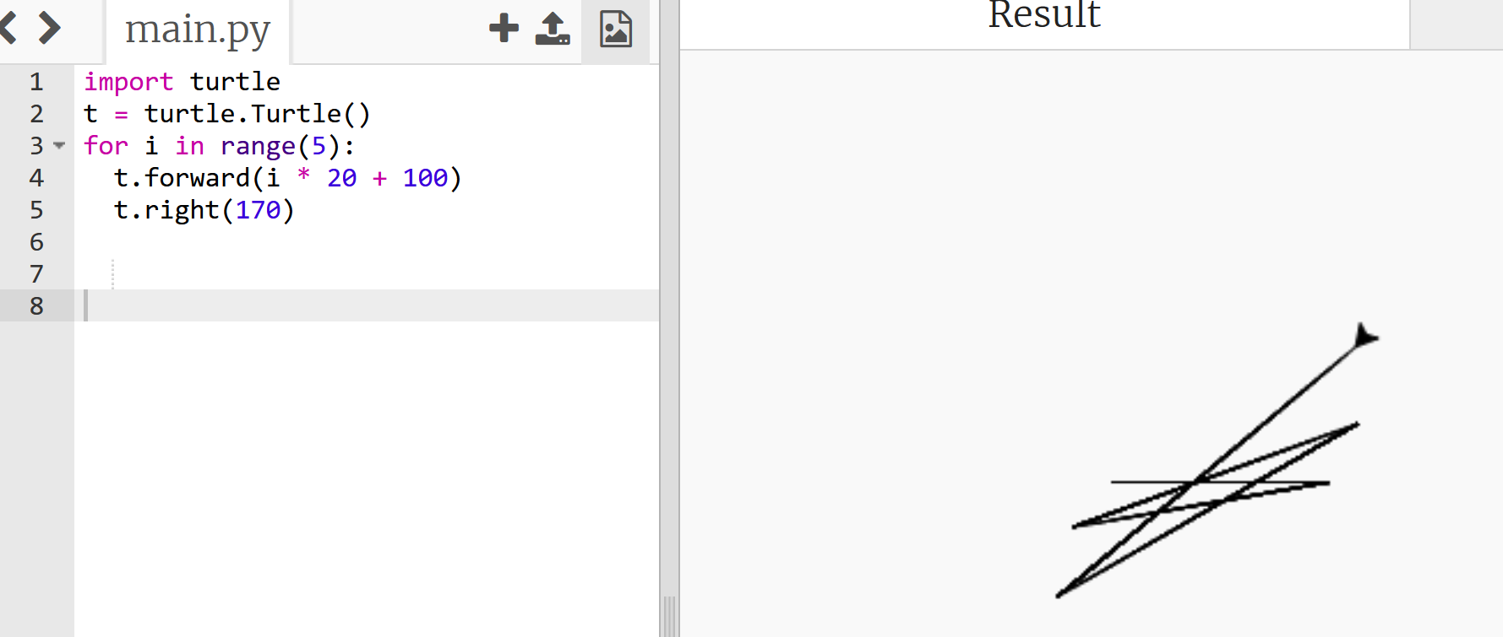
③ trinket の次のページを開く
https://trinket.io/python/0d8dbc1139
④ 実行結果が，次のように表示されることを確認
⑤ プログラム内の「5」や「20」や「100」や「170」をいろいろ書き換えて実行してみる

Slide 31
まとめ
変数は，名前を付けて利用するオブジェクトで，値を保存し，後から参照できる
「x = 100」は変数xに100を代入する
for を用いて特定の処理を繰り返すことができる．
「for i in range(10)」は0から9までの値を i に順次代入する
タートルグラフィックスはカーソルで絵を描くツールで、goto、forward、backward、right、leftなどのメソッドで操作

Slide 32
12-2. 入力と出力

Slide 33
入力と出力
入力は，他のコンピュータや人間などが，コンピュータにデータを入れる
input は，キーボードから与えられたデータ（文字列）を，Enter キーが押されるまで読み込む．
出力は，コンピュータが，他のコンピュータや人間などにデータを出す
print は，メッセージ（文字列）や，変数の値の表示を行う

Slide 34
演習 input による入力と print による出力
ページ３５，３６
【トピックス】
trinket の利用
input
print

Slide 35
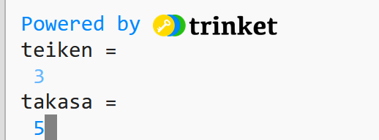
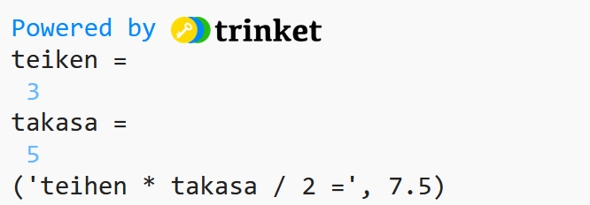
① trinket の次のページを開く
https://trinket.io/python/bdca234a3e
② 実行する。
③ 右下の画面で 3 Enter キー
④ 右下の画面で，続けて 5 Enter キー
⑤ 結果の 7.5 を確認
⑥ 3角形の面積を求めるプログラムである．いろいろ試してみよう．

Slide 36
① trinket の次のページを開く
https://trinket.io/python/3b490869e4
② 実行する。
③ 右下の画面で 3 Enter キー
④ 結果の 28.26 を確認
⑤ 円周率を 3.14 として，半径から円の面積を求めるプログラムである．いろいろ試してみよう．

Slide 37
12-3. 式の抽象化と関数

Slide 38
問いかけ
プログラミングでの根本問題は何でしょうか？
プログラミングの一番の基礎は何でしょうか？

Slide 39
式の抽象化
100 * 1.1
150 * 1.1
400 * 1.1
a * 1.1
変数 a を使って，複数の式を１つにまとめる（抽象化）
類似した複数の式

Slide 40
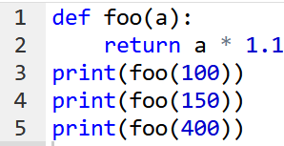
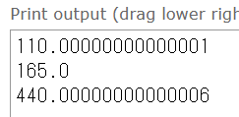
式の抽象化と関数
100 * 1.1
150 * 1.1
400 * 1.1
a * 1.1
変数 a を使って，複数の式を１つにまとめる（抽象化）
類似した複数の式
式「a * 1.1」を含む関数 foo を定義
関数 foo を使用．
100, 150, 400 は引数

Slide 41
抽象化がなぜ大切なのか
プログラミングでの根本問題は何でしょうか？
誤り（バグ）の無いプログラムの作成
プログラミングの一番の基礎は何でしょうか？
抽象化を行うこと．
式の抽象化により冗長な記述を避けることができ，バグの防止やプログラムの変更が容易になる．

Slide 42
12-4. 関数定義，def

Slide 43
関数定義
この関数の本体は
「return a * 1.1」
この関数は，式「a * 1.1」に，名前 foo を付けたものと考えることもできる

Slide 44
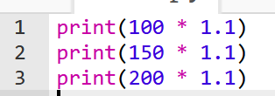
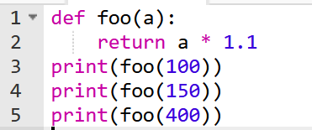
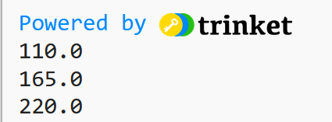
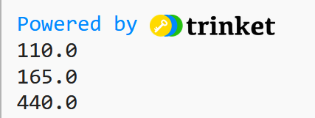
式の抽象化と関数
抽象化前
抽象化後
類似した複数の式
関数の定義と使用
実行結果
同じ
実行結果になる

Slide 45
演習
関数を定義し使ってみる
ページ４６
【トピックス】
trinket の利用
式の抽象化と関数
関数定義
def

Slide 46
① trinket の次のページを開く
https://trinket.io/python/68a090babf
② 実行結果が，次のように表示されることを確認

Slide 47
①コンピュータでの入力と出力
コンピュータの入力と出力は、情報のやり取りの基本です。入力は、ユーザーや他のコンピュータからコンピュータへのデータの伝達であり、キーボード入力などが該当します。出力はその逆で、コンピュータが結果や情報をユーザーや他のシステムへ提供します。これらの機能はコンピュータ間やコンピュータとユーザー間の相互作用の基礎を形成します。
②プログラムの中のバグの解決は面倒である
バグ解決と防止には抽象化と関数が不可欠です。関数は特定の処理の部分を抜き出したものと考えることもできます。抽象化と関数により、同じプログラムを繰り返し書く必要が減り、エラーの原因となる可能性を低減し，全体のコードの品質を高めることができます。
③プログラムの修正時にバグは増えるということはよくある
プログラムの修正は慎重に行うべきです．関数や抽象化の活用はその作業を容易にします。特定の処理の部分を関数として定義することで、その処理を何度も書く手間を省き、修正時のエラー可能性を減らします。その結果、バグの発生リスクを低減します。

Slide 48
全体まとめ
変数は，名前を付けて利用するオブジェクトで，値を保存し，後から参照できる
「x = 100」は変数xに100を代入する
for を用いて特定の処理を繰り返すことができる．
式の抽象化は，類似した複数の式を一つにまとめること
式の抽象化により冗長な記述を避けることができ，バグの防止やプログラムの変更が容易になる．
関数は式に名前をつける方法で，これによりプログラムの再利用性が向上する
def foo(a):
return a * 1.1

